Slide 1

Компьютерное зрение в автомобильной индустрии
Выполнил: студент гр. 6204-020302D
Колбанов Д.О.
Руководитель практики: доцент, к.т.н.
Попова-Коварцева Д.А.
Самара 10.07.2023

Slide 2
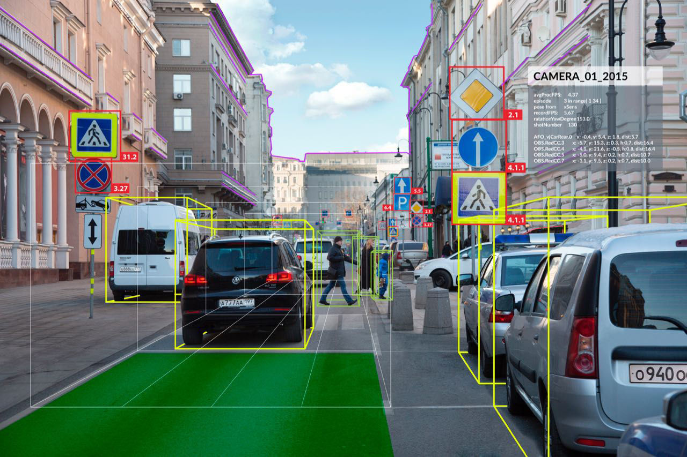
АКТУАЛЬНОСТЬ ИССЛЕДОВАНИЯ
Рассмотрим актуальность исследования.
Технологии машинного зрения развиваются на протяжении последних десятилетий. Ученые, занимающиеся этим вопросом, хотят научить компьютер видеть и анализировать полученную информацию. У машинного зрения существует большое количество применений — такие технологии можно использовать, например, для получения 3D-моделей из фото и видеоматериалов в процессе создания цифровых карт, для создания архитектурных моделей зданий или в охранных системах для распознавания лиц. Но наибольшее влияние на повседневную жизнь миллионов людей окажет внедрение подходов машинного зрения в автомобильной индустрии.
2

Slide 3
ЦЕЛИ И ЗАДАЧИ ИССЛЕДОВАНИЯ
Цель исследования:
изучить этапы и способы создания электронных библиотек на примере языка программирования Python и фреймворка Django;
разработать электронно-библиотечную систему.
Задачи исследования:
изучить литературные источники по предмету исследования;
рассмотреть проблемы создания электронных библиотек;
рассмотреть программно-аппаратные средства необходимые для функционирования электронно-библиотечных систем;
изучить функционал информационной системы, направленной на взаимодействие между пользователем и системой электронной библиотеки;
изучить средства фрейворка Django для создания web-приложений.
3

Slide 4
ПРОБЛЕМЫ СОЗДАНИЯ ЭЛЕКТРОННЫХ БИБЛИОТЕК
Содержательные
Технологические
Организационные
Проблемы
Технические
4

Slide 5
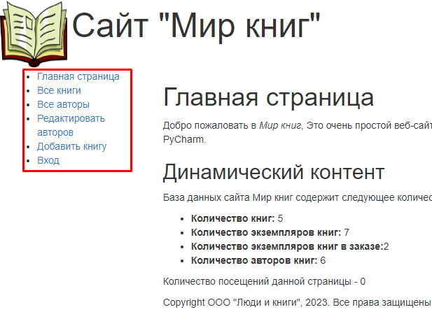
ФУНКЦИОНАЛ ПРОЕКТИРУЕМОЙ ИНФОРМАЦИОННОЙ СИСТЕМЫ
Функционал:
регистрация пользователя в системе;
составление каталога книг
автоматизация учета и выдачи книг;
полная и актуальная информация о книге;
система быстрого поиска;
подбор книги по ключевым словам.
Пример функционала
5

Slide 6
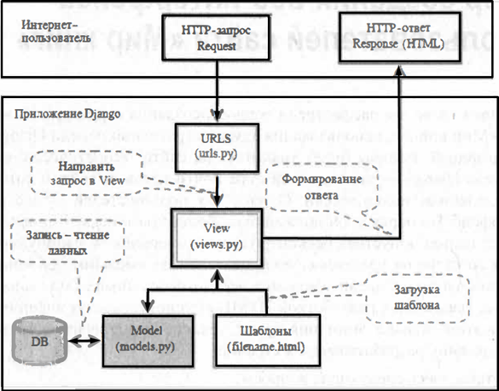
ПРОГРАММНО АППАРАТНЫЕ СРЕДСТВА РАЗРАБОТКИ
Программно-аппаратные средства разработки, требуемые для функционирования электронной библиотеки:
web-сервер;
сервер приложение;
СУБД-сервер.
6

Slide 7
СПИСОК ИСПОЛЬЗОВАННЫХ ИСТОЧНИКОВ
Абрамян, М.Э. Бинарные деревья. [Текст] / М.Э. Абрамян – Ростов-на-Дону, 2009. – 71 с.
СТО 02068410-004-2018 Общие требования к учебным текстовым документам [Текст]. – Самара: Самарский университет, 2018. – 36 с.
The Role of Computer Vision in the Automotive Industry [Электронный ресурс] // Techexpert. 2021 – URL: The Role of Computer Vision in the Automotive Industry - Techiexpert.com (дата обращения: 02.07.2023).
Перспективы применения искусственного интеллекта и компьютерного зрения в транспортных системах и подключенных автомобилях [Электронный ресурс] // Мир транспорта. 2021 – URL: Перспективы применения искусственного интеллекта и компьютерного зрения в транспортных системах и подключенных автомобилях | Постолит | Мир транспорта (elpub.ru) (дата обращения: 03.07.2023).
The Role of Computer Vision in the Automotive Industry [Электронный ресурс] // Vision Spectra. 2016 – URL: The Role of Machine Vision in the Automotive Industry | Business | Jan 2016 | Vision Spectra (photonics.com) (дата обращения: 03.07.2023).
«Машинное» зрение: что и как видят автомобили [Электронный ресурс] // Хабр. 2017 – URL: «Машинное» зрение: что и как видят автомобили / Хабр (habr.com) (дата обращения: 03.07.2023)

Slide 8

БЛАГОДАРЮ
ЗА ВНИМАНИЕ
10

